Slide 1

EngageX
Trabalho feito por:
Diogo Alves Nº2023186287
Hugo Priva Nº2020220399
Natália Magalhães Nº2017201903
João Henriques Nº2020216586

Slide 2
Como foi o desafio interpretado?
O objetivo deste projeto, Engage X, é criar um jogo:
  Jogado na mesa multi-touch por vários jogadores
  Cooperativo e competitivo
  Permitir interação entre jogadores
  Dar liberdade aos jogadores para agirem como pretenderem pelo jogo

Slide 3
Porque é que os nossos conceitos estão a par do desafio?
Seguindo as regras impostas para o jogo, permitimos que os jogadores sejam competitivos na busca do maior XP possível, e cooperativo também podendo partilhar com os outros jogadores e evoluir juntos.
  Diferentes estratégias

Slide 4
Modelo da atividade
Subject: Todos os jogadores que podem ter diferentes formas de abordar o jogo e que usam a mesa como mediação para atingir o “Object”
Object: O objetivo é sobreviver e ficar mais forte sem ficar sem vida. Os jogadores pretendem alcançar a maior quantidade de XP, interagindo com o meio ambiente e com os outros jogadores.
Community: Grupo de jogadores que estão a jogar junto se que vão interagir tanto competitivamente como cooperativamente entre si. Isso levará a mudanças na forma de agir uns dos outros e no desenrolar do jogo.
Signs and Instruments: Mesa multitouch. É usada para os jogadores puderem jogar cumprir o seu objetivo.
Practices, work organization: Coordenação de estratégias de jogo. Os jogadores podem formar alianças temporárias. À medida que os jogadores adquirem experiência podem aprender a otimizar suas abordagens para obter melhores resultados.

Slide 5
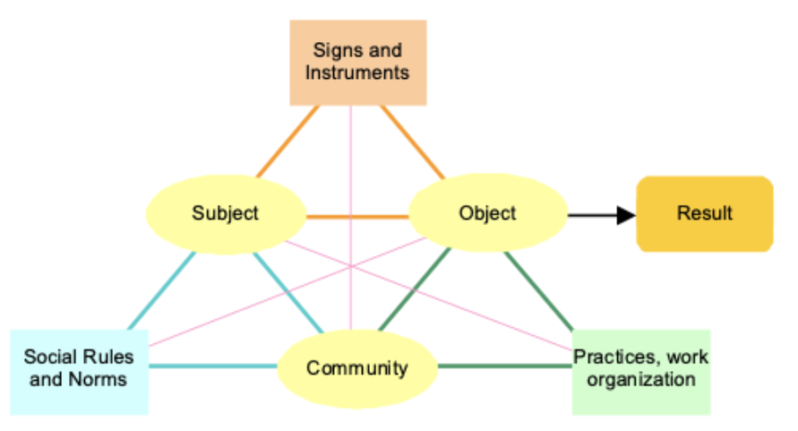
Modelo da atividade
Social Rules and Norms: O jogo tem regras que permitem aos jogadores adotarem diferentes estratégias para atingirem o seu objetivo e para interagirem corretamente entre si.
Result: O resultado final é um jogo interativo desenvolvido para ser jogado numa mesa multitouch onde vários jogadores seguem determinadas regras para decidir quem é o vencedor.

Slide 6
Human-Artifact Model (HAM)
Why? | Entretenimento através do jogo sendo ele multiplayer | Interação entre pessoas dentro de um jogo com o objetivo de o ganhar
What? | Seleção das configurações pretendidas (mapas, dificuldade…) Entrar no mapa e interagir com ele e com os restantes jogadores | Ganhar o jogo Aumentar o XP do jogador sem ficar sem vida
How? | Clicar no botão “PLAY” e entrar no mundo Pressionar os botões do menu durante o seu turno para mover e interagir e aumentar o seu XP | Utilizar as ações das células para interagir dentro do jogo Procurar aumentar a vida interagindo com outros jogadores e com células Trocar a vida por XP
 | Mudar mapa e a dificuldade do jogo no menu definições | Pressionar o botão definições para alterar as configurações do jogo
 | Artifact | Human

Slide 7
Tasks do utilizador
Movimentar o fantasma
Save (Trocar vida por XP)
Interação entre jogadores:
  Share (Partilhar vida)
  Fight (Lutar contra outro jogador)
  Flee (Fugir)
  Steal (Roubar vida do oponente)
Interação entre células:
  Harvest (Colher vida da célula)
  Sow (Plantar vida na célula)

Slide 8
Tasks do utilizador
Definições:
  Alterar o mapa
  Alterar o volume
  Alterar a dificuldade
  Alterar o número de jogadores e as suas cores

Slide 9
Mapeamento de interação
Interação Física | Interação Lógica | Significado do Evento | Resultado Esperado | Tarefas Afetadas
Pressionar setas | Movement(x) | Movimentar | Mover para outra célula | Movimentação
Pressionar interações com a célula | ActionsCell(x) | Interagir com a célula | Colher ou plantar vida na célula | Interação “Harvest” e “Sow”
Pressionar interações com o jogador | ActionPlayer(x) | Interagir com um jogador | Roubar, lutar, fugir ou partilhar vida com outro jogador | Interação “Steal”, “Flee”, “Share” e “Fight”
Pressionar Definições | Definition() | Alterar definições sobre o jogo | Alterar mapa, dificuldade, número de jogadores e suas cores e volume | Definições de jogo

Slide 10
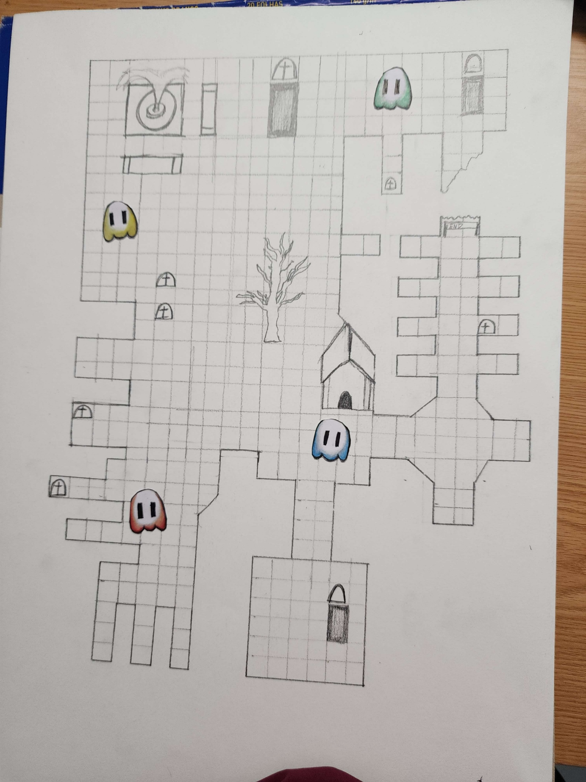
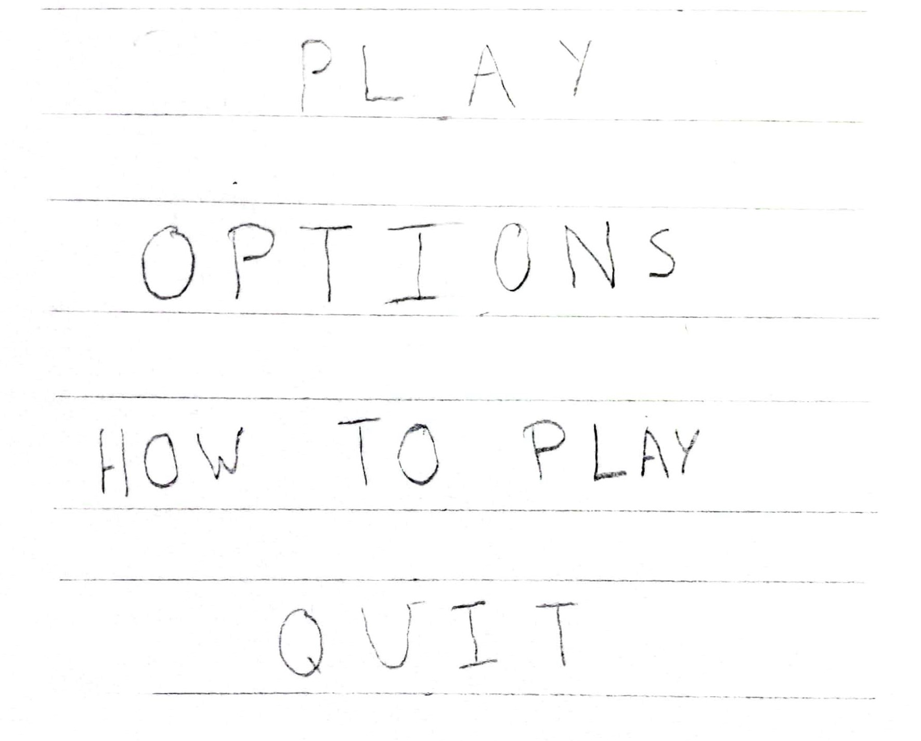
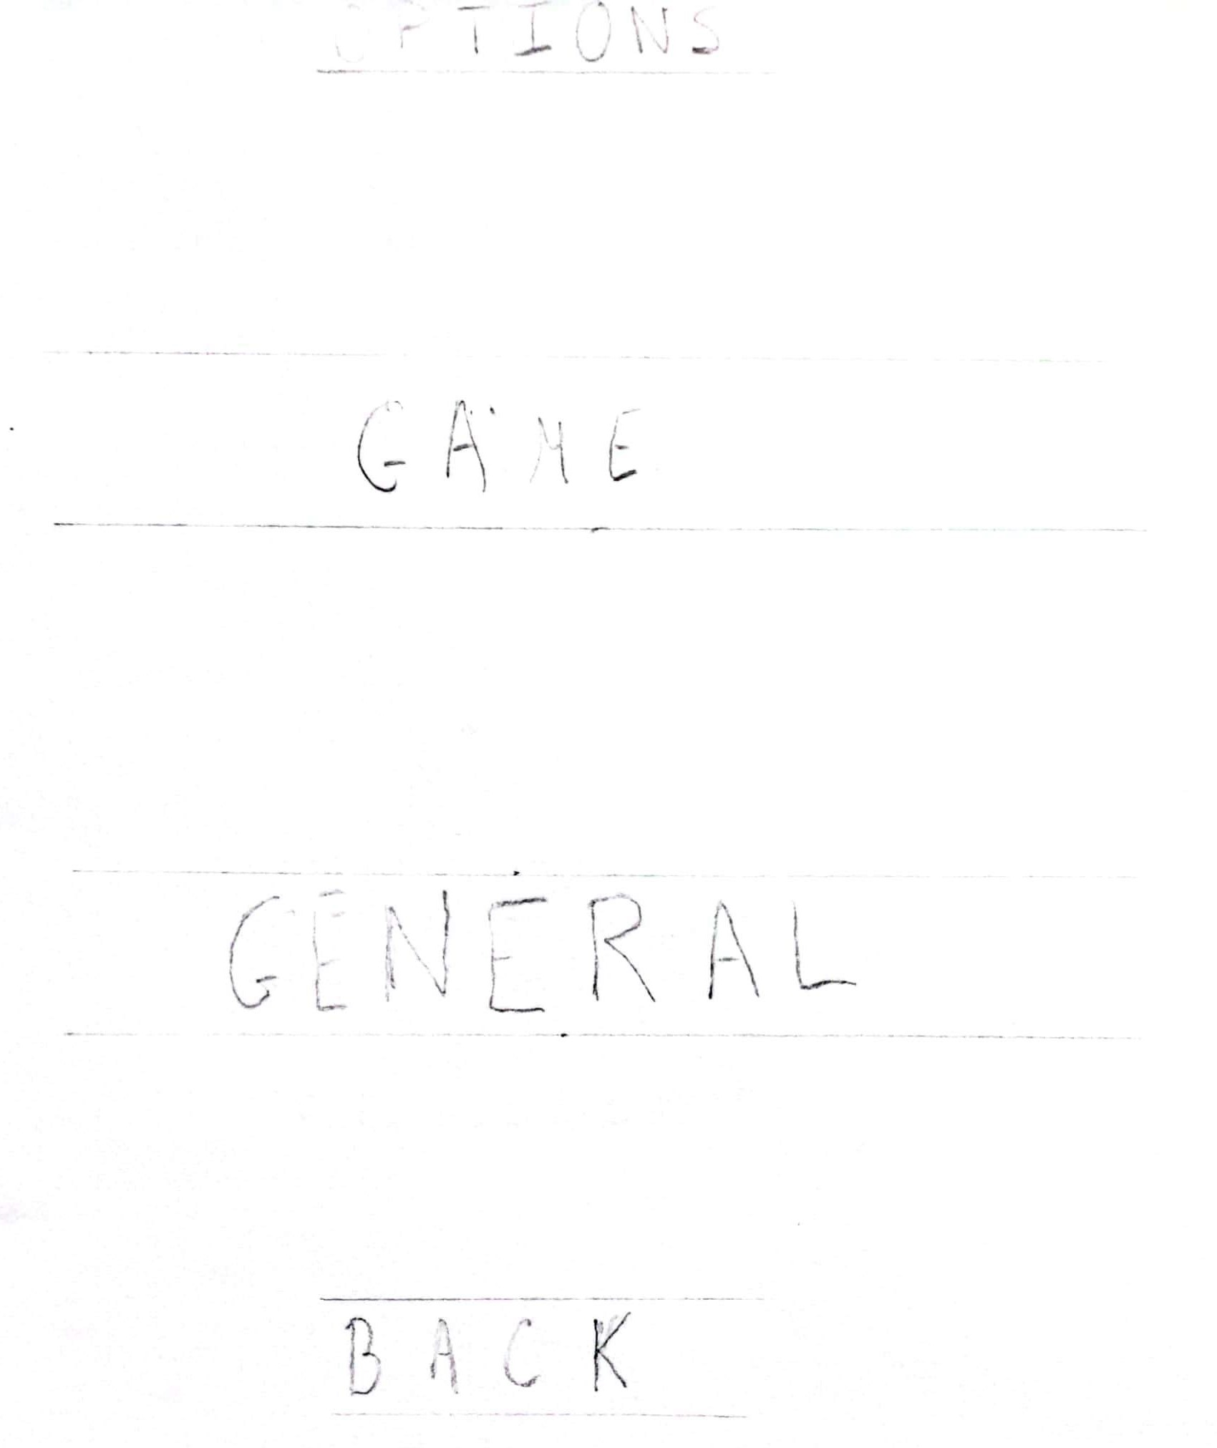
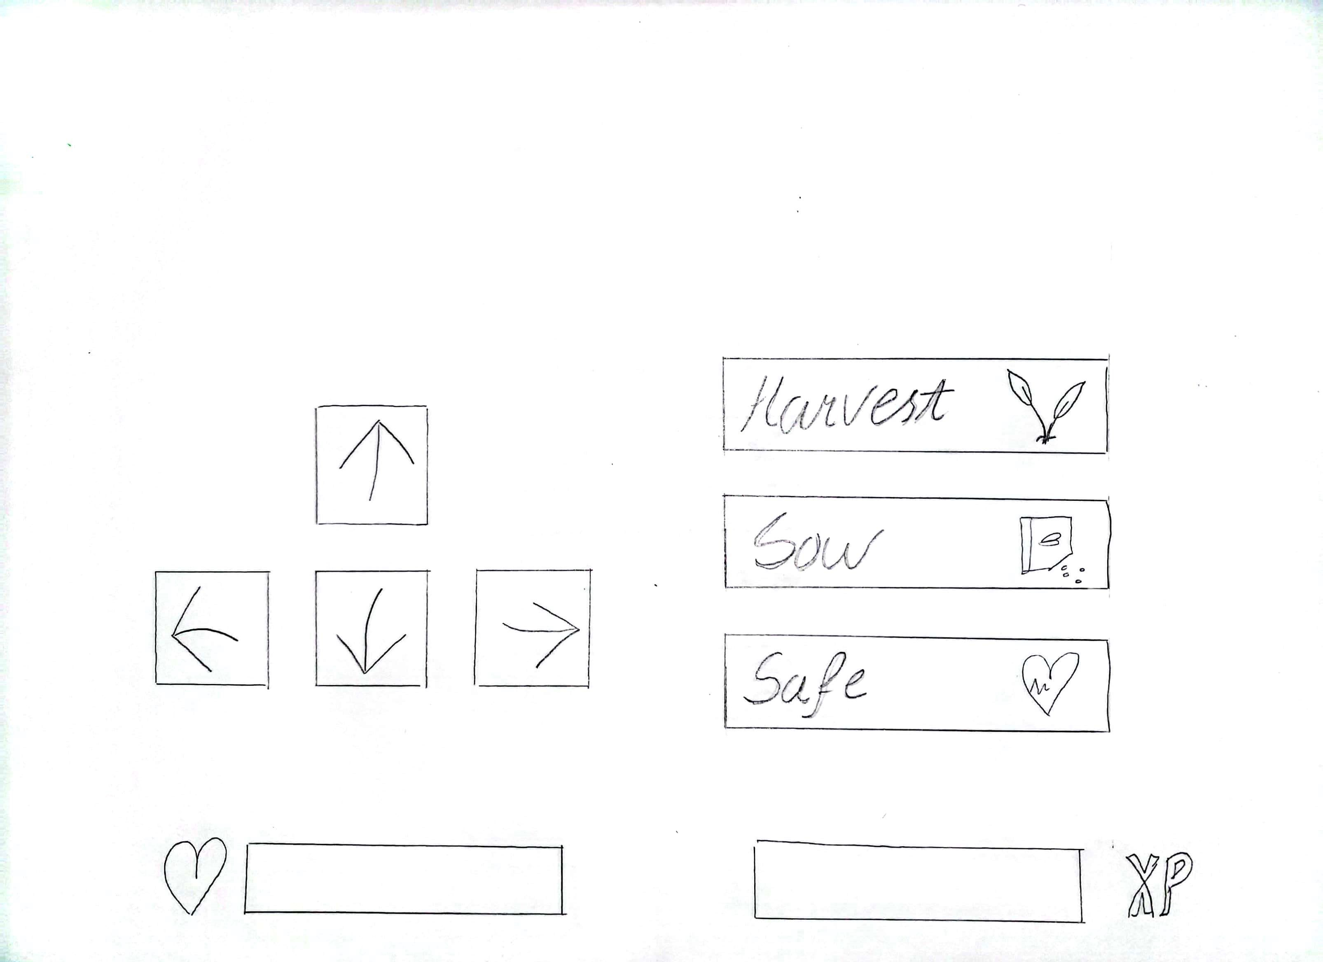
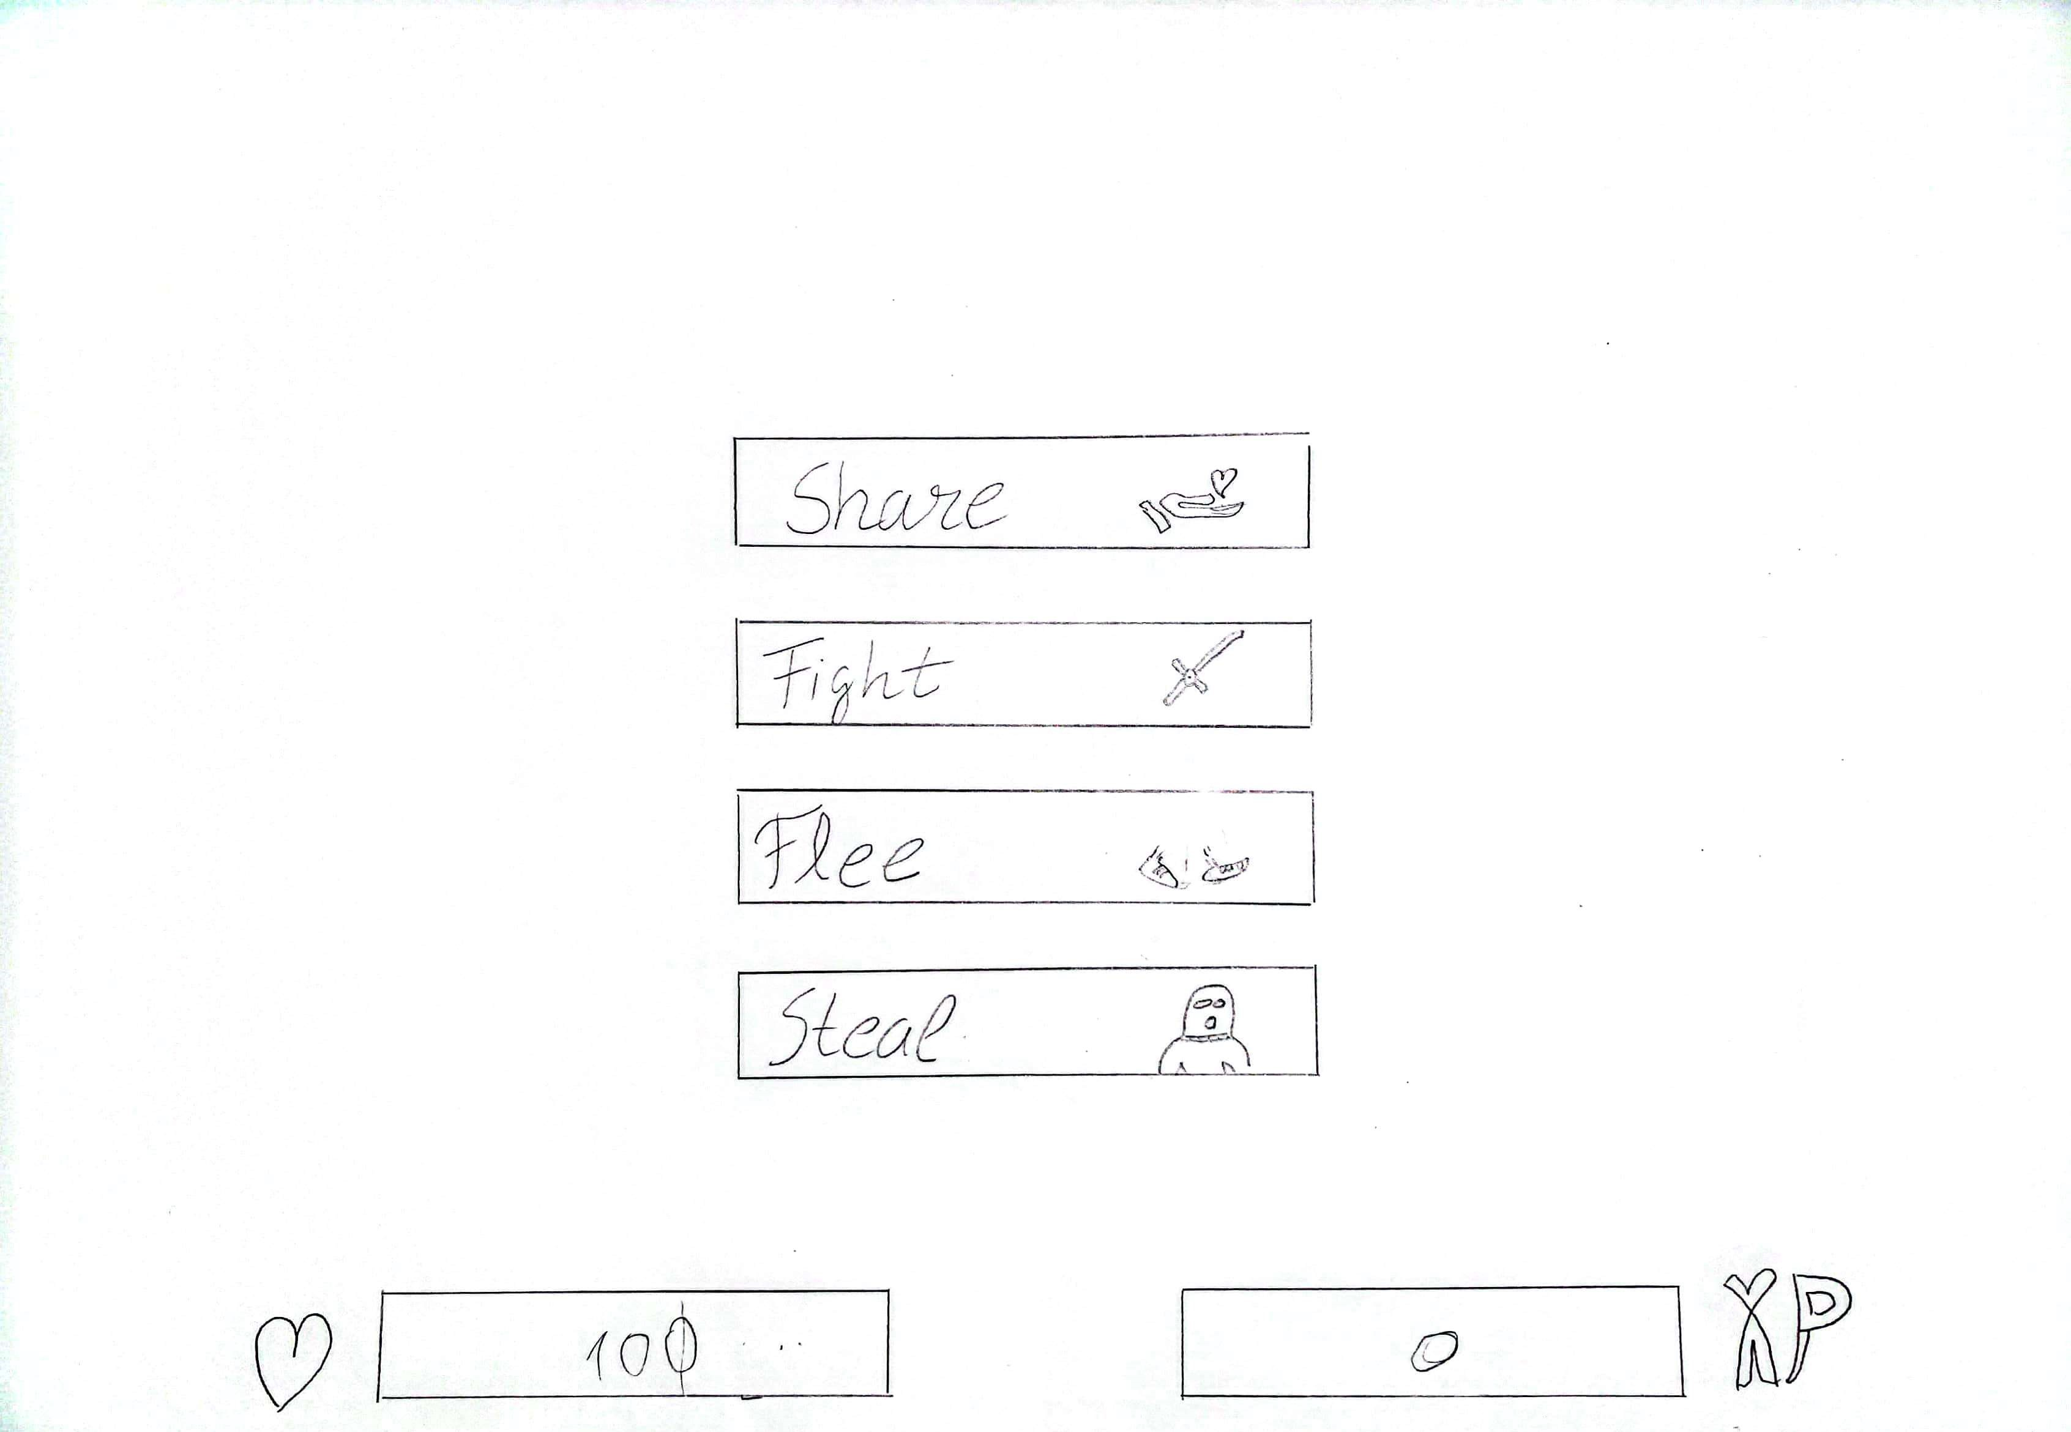
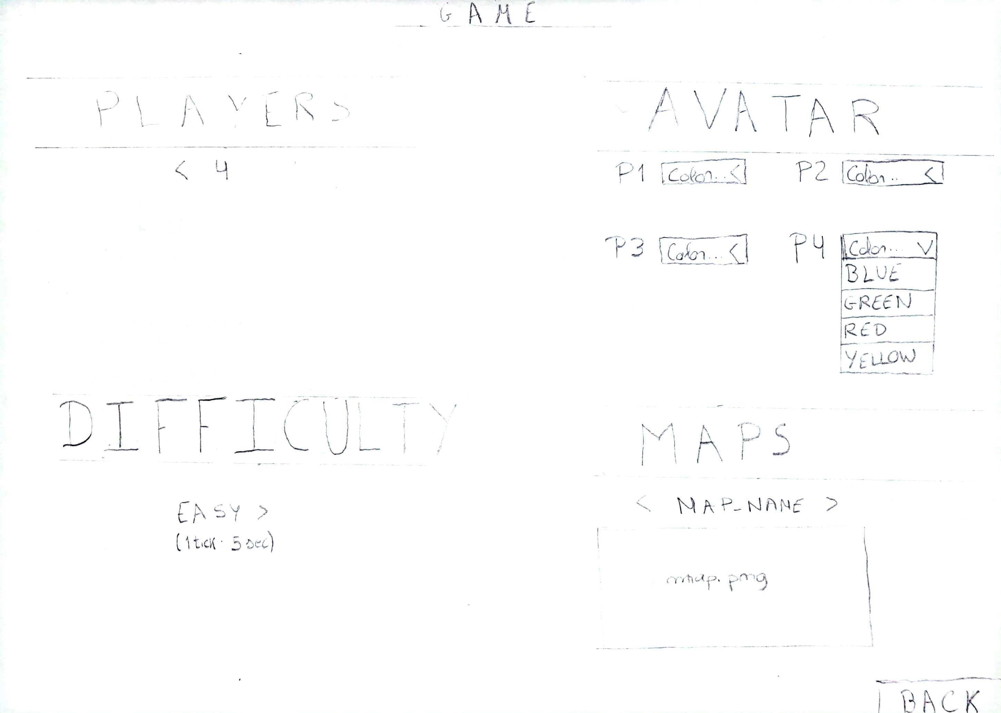
Interaction Sketches
Fig3. Menus de jogo
Fig2. Menus e Opções
Fig1. Mapa e Players

